Slide 1
Inovação e Empreendedorismo
LOGÍSTICA – 5O Ciclo
FATEC Botucatu
Prof. Ms. Bernadete Rossi B. Fantin

Slide 2
Empreendedorismo no Brasil (2010)
O Brasil ocupava a 13º posição no ranking mundial de empreendedorismo.
Taxa de Empreendedores em Estágio Inicial (TEA) brasileira foi de 12,02 o que significa que de cada 100 brasileiros 12 realizavam alguma atividade empreendedora .
aumento da participação do jovem (18-24 anos) e a redução da participação do adulto de meia idade (55-64 anos) na atividade empreendedora.
Instituto Brasileiro da Qualidade e Produtividade (IBQP)

Slide 3
Empreendedorismo no Brasil (2010)
O Brasil ocupava a terceira posição no ranking mundial em termos de participação de jovens empreendedores (25%), sendo superado somente pelo Irã (29%) e pela Jamaica (28%).
Instituto Brasileiro da Qualidade e Produtividade (IBQP)

Slide 4
Empreendedorismo no Brasil (2010)
Observa-se que o jovem empreendedor por necessidade, representava 28% dos empreendedores brasileiros.
Faixa salarial – de 1 a 3 Salár. Mín. (R$ 510,00 a R$ 1.530,00);
Escolaridade – de 5 a 11 anos;
Atividades:
(70%) no setor de serviços orientados ao consumidor;
(30%) no setor de transformação.
O jovem empreendedor por oportunidade diferencia se por:
Faixa salarial – de 3 a 6 Salár. Mín. (R$ 1.530,00 a R$ 3.060,00);
Escolaridade – cursando ou terminando o nível superior;
Instituto Brasileiro da Qualidade e Produtividade (IBQP)

Slide 5
Empreendedorismo no Brasil (2010)
Os empreendedores por oportunidade têm uma participação maior em serviços orientados à empresa (19%), uma vez que esse tipo de serviço exige maior nível de qualificação e formação. O jovem universitário, por exemplo, frente à escassez do trabalho formal, abre seu negócio em serviços especializados, tais como contabilidade, apoio jurídico, apoio de informática etc.
Instituto Brasileiro da Qualidade e Produtividade (IBQP)

Slide 6
O que é Empreendedorismo?
De acordo com o dicionário eletrônico Wikipédia, empreendedorismo é o movimento de mudança causado pelo empreendedor, cuja origem da palavra vem do verbo francês “entrepreneur” que significa aquele que assume riscos e começa algo de novo.

Slide 7
O que é Empreendedorismo?
Robert Hirsch, em seu livro Empreendedorismo, define que:
“EMPREENDEDORISMO
é o processo de criar algo diferente e com valor, dedicando tempo e os esforços necessários, assumindo os riscos financeiros, psicológicos e sociais correspondentes e recebendo as conseqüentes recompensas da satisfação econômica e pessoal”

Slide 8

“ Há evidências, sobretudo clínicas, mas também com base em pesquisas, que praticamente todo ser humano possui impulso ao crescimento ou à atualização de suas potencialidades”
Rogers(1967)

Slide 9

Mas, porque tantos indivíduos não usam esta capacidade construtiva?

Slide 10

O cultivo desta capacidade depende de relações humanas favoráveis.

Slide 11
para Maslow
A busca da auto-realização é o compromisso do ser humano:

Slide 12

Pirâmide das necessidades de Maslow

Slide 13
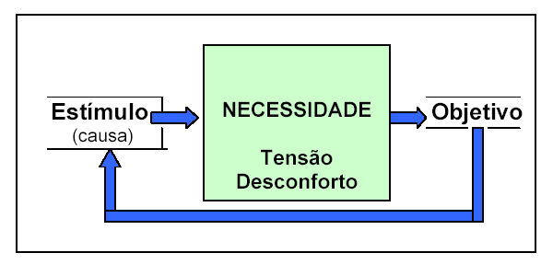
Modelo Básico de Comportamento

Slide 14
Como são as pessoas auto-realizadas ?
se dedicam a sua vocação
exigências externas coincidem com as internas (o querer e o dever).
situação de plenitude gera sentimento de boa sorte.
transcendem o trabalho,

Slide 15
Um otimista vê uma oportunidade em cada calamidade. Um pessimista vê uma calamidade em cada oportunidade.
Winston Churchill

Slide 16
Características das oportunidades.
Um empreendedor habilidoso dá forma a uma oportunidade onde os outros nada vêem ou vêem muito cedo ou tarde demais;
boas oportunidades de negócios são, menos numerosas que as idéias;
identificá-las representa um desafio (não são tão visíveis)

Slide 17

Exemplos de sucesso

Slide 18
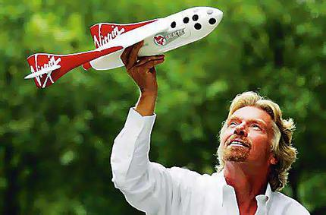
Richard Branson
De olho no futuro…
“Nos negócios, o que importa é conseguir criar algo especial”
http://tvig.ig.com.br/noticias/ciencia/milionario+inaugura+aeroporto+espacial+comercial+nos+eua-8a49802632f3ab5b01331cfbafef0bb0.html

Slide 19
Vídeo
Milhionário inaugura ônibus espacial

Slide 20
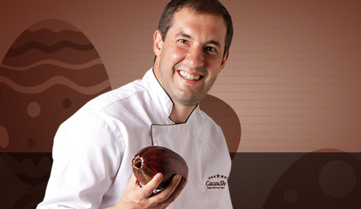
Alexandre Costa (Cacau Show)
O segredo está no atendimento e na atenção aos detalhes.
Em 2008, a Cacau Show ultrapassou a norte-americana Rocky Mountain e se tornou a maior rede de lojas de chocolates finos do mundo.

Slide 21
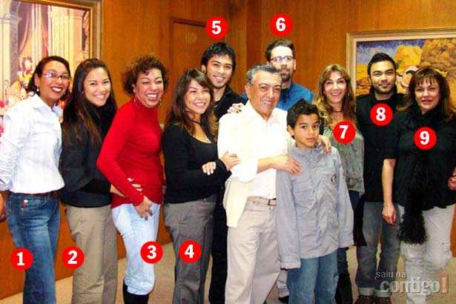
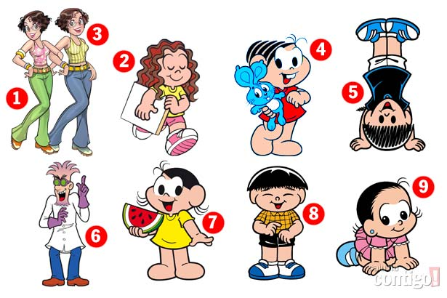
Maurício de Souza (Turma da Mônica)
Personagens inspirados em seus próprios filhos.
Seis dos dez filhos trabalham na Mauricio de Sousa Produções, e nove deles são personagens de quadrinhos

Slide 22
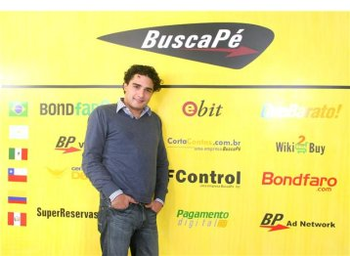
Romero Rodrigues
Maior site de comparação de preços da América Latina
O BuscaPé surgiu de uma idéia inusitada, já que um dos sócios estava procurando informações de preço para adquirir uma impressora e encontrava tudo sobre o modelo, menos aquilo que procurava.

Slide 23

Mark Zuckerberg (Facebook)
O facebook nasceu de uma brincadeira de universitários americanos.

Slide 24
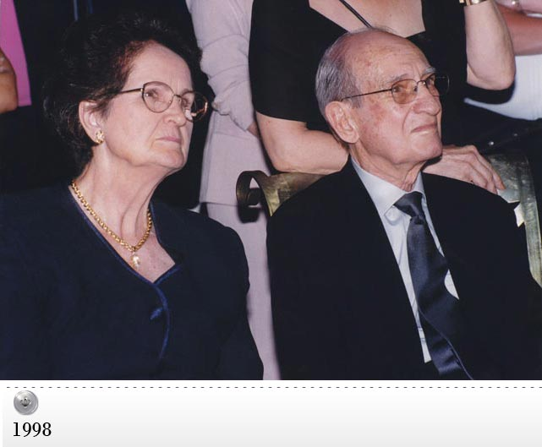

Amor às camisas e às pessoas
A história da Dudalina é fruto do amor sincero de um jovem casal (Seu Duda e Dona Lina) e do empreendedorismo vanguardista de uma mulher que, além de mãe zelosa de seus 16 filhos, dedicou-se intensamente no trabalho e deixou sua marca na história da confecção masculina brasileira.

Slide 25
Vídeo:
Empreendedores de Alto Impacto
Marcelo Sales
As conexões que movem a vida.
http://www.youtube.com/watch?v=JR7Omeoatek&list=PLF652A7ED85C38D5C

